Slide 1





Tan
微積分
1
前言
© 2011 Cengage Learning. All Rights Reserved. May not be scanned, copied or duplicated, or posted to a publicly accessible website, in whole or in part.

Slide 2

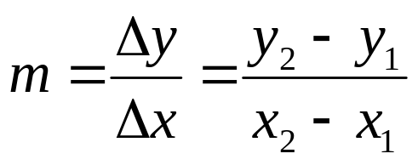
線的斜率
1.1
線
定義 斜率
假設在平面坐標上有一條非垂直線L，其上任意不同的兩
點分別為P₁(x₁, y₁)和P₂(x₂, y₂)，則此線L 的斜率（slope）為
(1)
（見圖1.1）垂直線的斜率是沒有定義的。
Tan/微積分-Ch1.1-p1

Slide 3
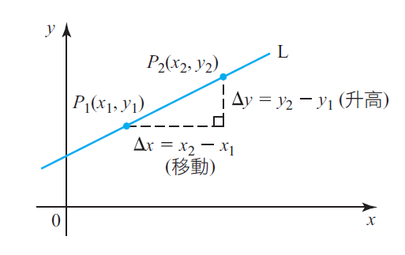
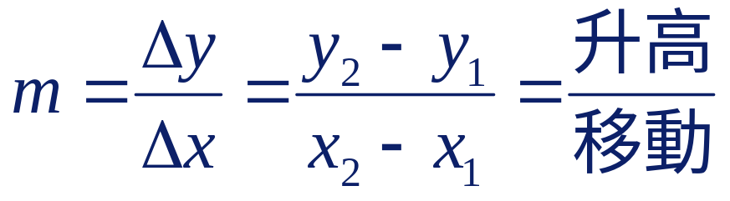
線的斜率
圖1.1
線L 的斜率是
Tan/微積分-Ch1.1-p1

Slide 4
線的斜率
Δy = y₂ – y₁ （ Δ y 唸成“delta y”）表示y 從P₁到P₂的變化量，稱為升高（rise）； Δx = x₂ – x₁表示x 從P₁到P₂的變化量，稱為移動（run）。
因此，直線的斜率是該線的升高與移動的比率。
Tan/微積分-Ch1.1-p1

Slide 5
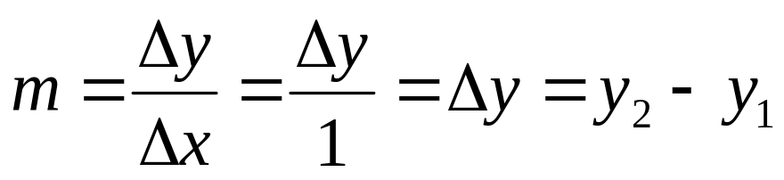
線的斜率
直線的斜率是測量在x正方向陡峭度的一個數量。事實上，假如在式(1) 中，取Δx = x₂ – x₁ 為1，可得
它是x 改變一個單位時y 的變動量。
Tan/微積分-Ch1.1-p2

Slide 6
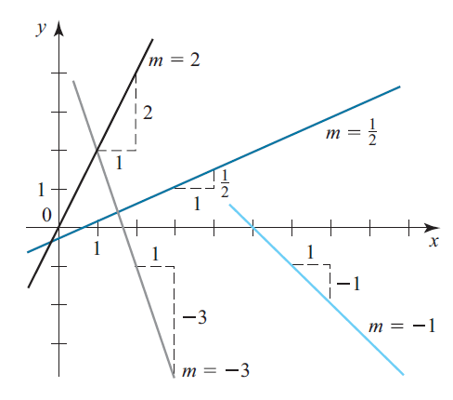
線的斜率
圖1.2 展示四條不同斜率的直線
圖1.2 直線的斜率是測量其陡峭度的數量
Tan/微積分-Ch1.1-p2

Slide 7
線的斜率
圖中的斜率是x 移動一個單位所計算的，從圖中，可知當移動一個單位x，斜率的絕對值越大，y的變化就越大，直線的陡峭度也就越大。
同時當m > 0 時，則得知直線朝上傾斜；當m < 0 時，則直線朝下傾斜；最後，當m = 0，直線呈水平狀態。
Tan/微積分-Ch1.1-p2

Slide 8
例題 1
求經過：
a. P₁(1, 1) 與P₂(3, 5) ；及
b. P₁(1, 3) 與P₂(3, 2)的直線斜率。
Tan/微積分-Ch1.1-p2

Slide 9
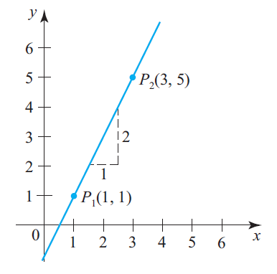
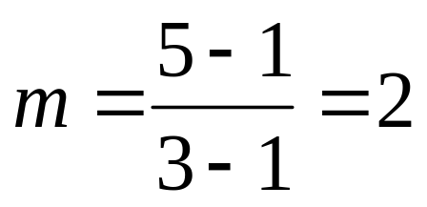
例題 1(a) －解
用式(1)，可算出斜率為
由此得知當x 增加一單位，y 就會增加2 個單位（圖1.3a）。
圖1.3 (a)直線斜率為2
Tan/微積分-Ch1.1-p2

Slide 10
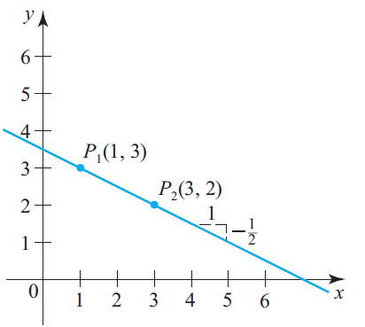
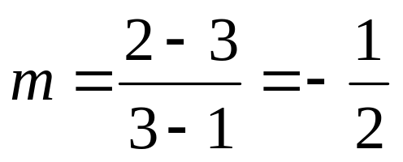

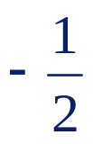
例題 1(b) －解
由式(1)，得到斜率為
由此得知當x 增加一個單位，y就增加 個單位（見圖1.3b）。
圖1.3 (b)直線斜率為
Tan/微積分-Ch1.1-p2

Slide 11
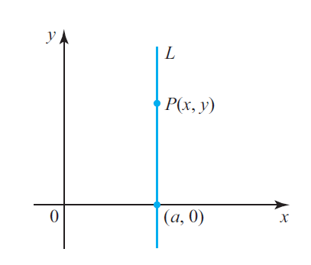
垂直線的方程式
令L 表示在xy 平面上的垂直線，則線L 與x 軸必相交於某一點(a, 0)，如圖1.5 所示。
圖1.5 垂直線 L 上的每一點 x 的坐標為 a
Tan/微積分-Ch1.1-p3

Slide 12

垂直線的方程式
假如P(x, y)為線L上的任意一點，則x 必定是a ，而y 則可以是任意值，視點P 的位置而定。
換言之，在線L 上的點(a, y)，其坐標的唯一條件是x = a 和 。
反之，所有點(x, y) 的集合中，若x = a 且y 為任意值時，這個集合就是垂直線L。
Tan/微積分-Ch1.1-p3

Slide 13

垂直線的方程式
垂直線在坐標平面上的代數表示式如下。
定義 垂直線方程式
經過點(a, b) 的垂直線方程式為
(2)
Tan/微積分-Ch1.1-p3

Slide 14
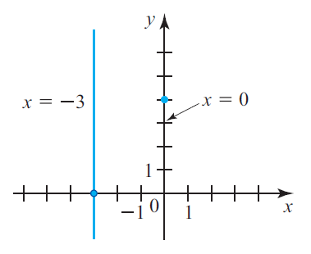
例題 3
x = −3 的圖形是經過點( -3, 0) 的垂直線。經過點(0, 4) 的垂直線為x = 0，是y 軸的方程式（圖1.6）。
圖1.6 方程式為x = −3 和x = 0 的圖形
Tan/微積分-Ch1.1-p3

Slide 15
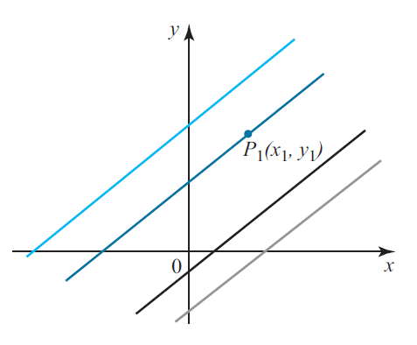
非垂直線的方程式
假如線L不是垂直的，則該線的斜率m已經有定義。但是只知道線的斜率並無法決定特定的直線，因為斜率m 的直線有無窮多條（圖1.7）。
圖1.7 有無窮多條斜率為m的線，卻只有一條經過點P₁ (x₁, y₁) 和斜率為m的線
Tan/微積分-Ch1.1-p3

Slide 16
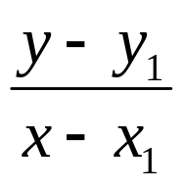
非垂直線的方程式
又在斜率m 處指定線L 經過一個特定點P₁(x₁, y₁) ，則L 就被決定。
欲求經過點P₁(x₁, y₁)且斜率為m 的直線方程式，可令P(x, y)為線L 上不同於P₁的任意點。
由式(1) 與點P₁(x₁, y₁)及P(x, y)，可以寫出線L 的斜率為
但是線L 的斜率是m。
Tan/微積分-Ch1.1-p3

Slide 17
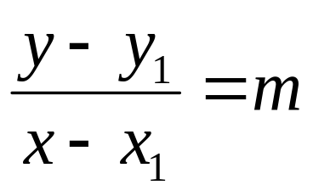
非垂直線的方程式
所以
或者等式兩邊同時乘上x – x₁，則
y – y₁ = m(x – x₁) (3)
注意x = x₁ 與 y = y₁也能滿足式(3)，因此所有在線L 上的點都滿足這個等式。現在要讀者嘗試證明只有滿足等式(3) 的點才會落在線L 上。
Tan/微積分-Ch1.1-p3

Slide 18

非垂直線的方程式
式(3) 稱為直線方程式的點斜式（point-slope form），因為它使用該線上的點與斜率。
定義 直線方程式的點斜式
一條直線經過點P₁(x₁, y₁)且斜率是m 的方程式為
Tan/微積分-Ch1.1-p3~4

Slide 19
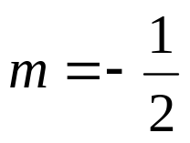
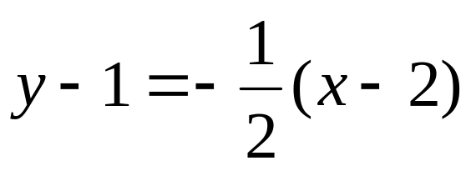
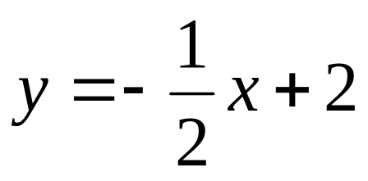
例題 4
寫出經過點(2, 1) 且斜率為 的直線方程式。
解：
將x₁ = 2 , y₁ = 1與 代入式(3) 得到
或
Tan/微積分-Ch1.1-p4

Slide 20
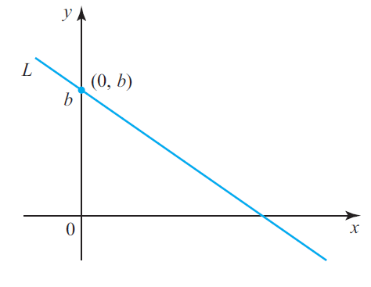
非垂直線的方程式
一條經過y 軸上的點(0, b) 的非垂直線L，數字b 稱為線在y 軸上的截距或y 截距（圖1.8）。
圖1.8 斜率為m 且y 軸上的截距為b 的線L 之方程式為
y = mx + b
Tan/微積分-Ch1.1-p4

Slide 21
非垂直線的方程式
若將點P₁(0, b) 代入式(3) 後，可得
y – b = m(x – 0)
即
y = mx + b
此式乃稱為直線方程式的斜截式（slope-intercept form）。
定義 直線方程式的斜截式
已知一條直線的斜率m 和y 軸上的截距b，則該直線的方
程式為
y = mx + b (4)
Tan/微積分-Ch1.1-p4

Slide 22
直線方程式的一般式
下列形式的方程式
Ax + By + C = 0 (5)
其中A, B與C 都是常數且A 和B 不同時為零，此式稱為x 與y 的一次方程式（first-degree equation）。
定理1 直線方程式的一般式
每一個x 和y 的一次方程式，在xy 平面上都有一直線為其
圖形；反之，在xy平面上的直線是x和y的一次方程式的圖形。
Tan/微積分-Ch1.1-p5

Slide 23
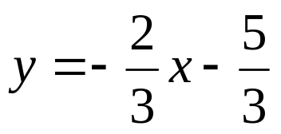

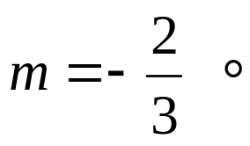
例題 7
若直線方程式為2x + 3y + 5 = 0，求其斜率。
解：
解出以x表示的y，再將直線方程式改寫成斜截式
，可得
即
比較此方程式和式(4)，即可得到此直線的斜率
Tan/微積分-Ch1.1-p5

Slide 24
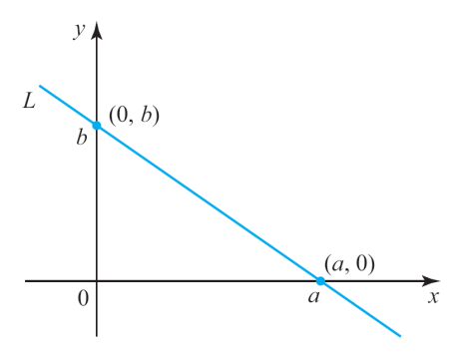
畫直線圖
先前談過直線在y 軸的截距就是點(0, b) 在y 軸上的坐標，也就是該直線和y 軸相交處。
同樣地，直線在x 軸的截距是點(a, 0)在x 軸上的坐標，也就是該直線與x 軸相交處（圖1.9）。
圖1.9 直線L 在x 軸的截距為a，在y 軸
上的截距為b
Tan/微積分-Ch1.1-p5

Slide 25
畫直線圖
在找直線L 在x 軸的截距時，因為x 軸上的點在y 的坐標為零，只要將y = 0 代入直線的方程式即可，同法，在找直線L 在y 軸的截距時，只要將x = 0 代入直線L 的方程式。
繪畫直線最簡單的方法就是找 x 軸和 y 軸的截距，如下個例題所示。
Tan/微積分-Ch1.1-p5

Slide 26
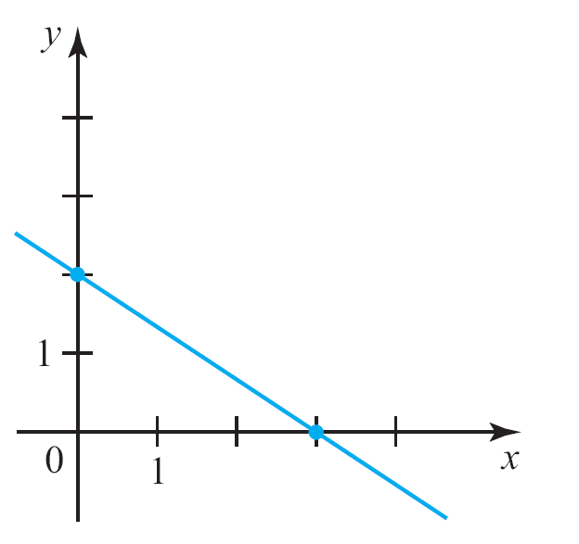
例題 8
繪畫直線圖形。
a. 2x + 3y − 6 = 0
b. x − 3y = 0
解：
a. 將y = 0 代入方程式中可得 x
的截距為3。接著將x = 0 代入
方程式中可得y 的截距為2。
最後將點(3, 0) 和(0, 2) 標畫在坐標
圖上，並畫出經過這兩點的直線
，即為所求的圖形（圖1.10a）。
圖1.10 (a) 2x + 3y -6 = 0 的圖形
Tan/微積分-Ch1.1-p5~p6

Slide 27
例題 8(b) －解
b. 將y = 0 代入方程式中可得x 的截距x = 0 。接著將
x = 0 代入方程式中可得y 的截距y = 0。
所以此直線經過原點。在這種情況下，我們需要
再找另一個直線上的點。
若選取x = 3 並代入方程式x − 3y = 0，可得y 的坐
標y = 1。
Tan/微積分-Ch1.1-p6

Slide 28
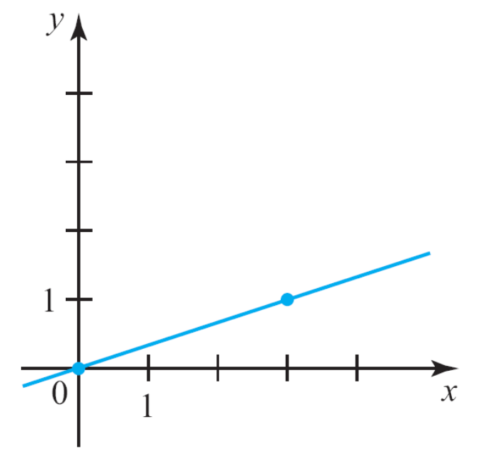
例題 8(b) －解
將點(0, 0) 和(3, 1) 標畫在坐標平面上並將經過這兩點的直線畫出來，即為所求的圖形（圖1.10b）。
圖1.10 (b) x − 3y = 0 的圖形
Tan/微積分-Ch1.1-p6

Slide 29
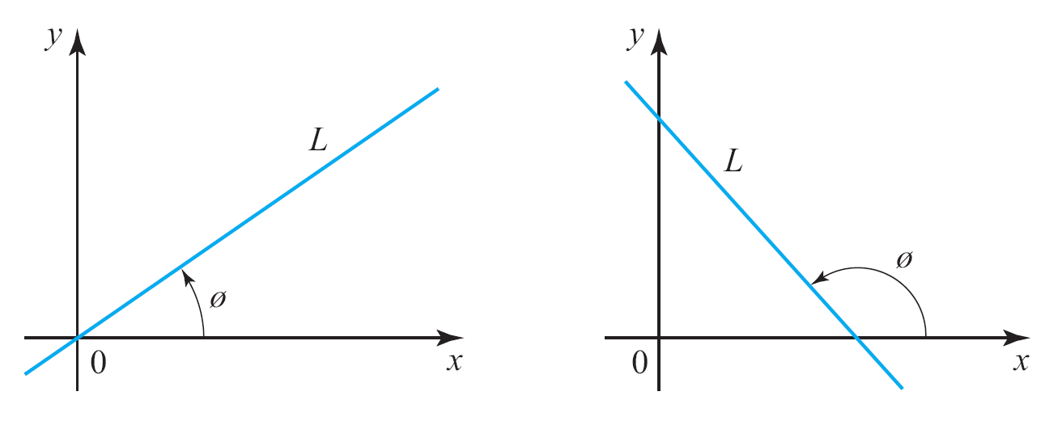
傾斜角度
定義 傾斜角度
直線L 的傾斜角度（angle of inclination）是從x 軸的正方向以逆時鐘方向量到L 的一個比較小的角度φ（希臘字母phi）（見圖1.11）。
圖1.11 直線L 的傾斜角度是測量從x 軸的正方向以逆時鐘方向到L 的角度
Tan/微積分-Ch1.1-p6

Slide 30
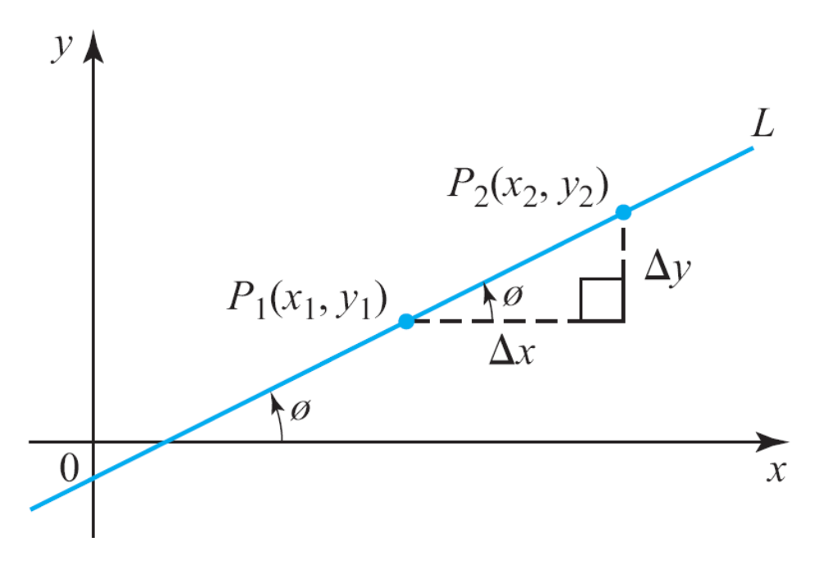
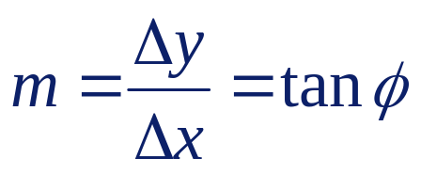
傾斜角度
直線的斜率和它的傾斜角度之關係如圖1.12 所示。
圖1.12 L 的斜率為
Tan/微積分-Ch1.1-p6

Slide 31
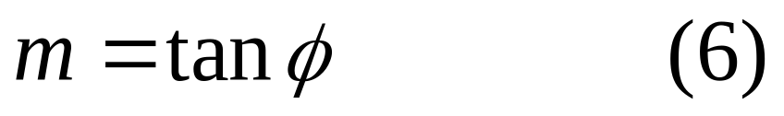
傾斜角度
令m表示L 的斜率和φ表示L 的傾斜角度，則它們的關係式為
Tan/微積分-Ch1.1-p6

Slide 32
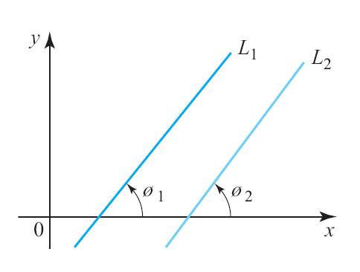
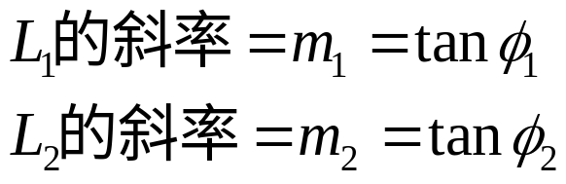
平行線和垂直線
兩直線平行若且唯若它們有相同的傾斜角度（圖1.14）。
圖1.14 L₁ 和L₂ 互相平行若且唯若它們有相同的斜率或都是垂直線
Tan/微積分-Ch1.1-p7

Slide 33
平行線和垂直線
因此，由式(6) 得到下列的結果。
定理2
兩條非垂直線互相平行若且唯若它們有相同的斜率。
Tan/微積分-Ch1.1-p7

Slide 34
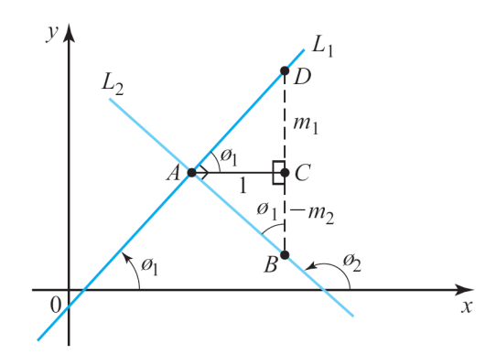
平行線和垂直線
假設兩互相垂直之非垂直線L₁ 與L₂ ，它們的斜率分別為m₁ 與m₂ 且傾斜角度分別為φ₁ 與φ₂ 。圖1.15 所示φ₁ 為銳角而φ₂ 為鈍角。
圖1.15 ΔABC 與ΔDAC 是相似三角形
Tan/微積分-Ch1.1-p7

Slide 35
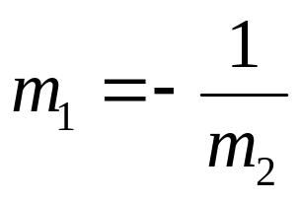

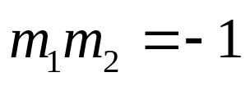
平行線和垂直線
90° < φ₂ < 180°，所以m₂ 是負數且邊BC 的長度是−m₂ 。
這兩個直角三角形ΔABC 與ΔDAC 是相似三角形， 相似三角形的對應邊比都相等，所以
寫成
即
它的逆命題：假如m₁m₂ = − 1 ，則這兩線互相垂直。
Tan/微積分-Ch1.1-p7

Slide 36

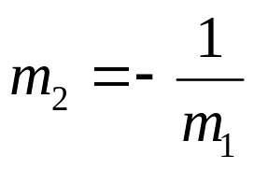
平行線和垂直線
定理3 互相垂直線的斜率
斜率分別為m₁ 和m₂ 的兩非垂直線L₁ 和L₂ 互相垂直，若且
唯若m₁m₂ = −1，對等於若且唯若
即 (7)
因此，一直線的斜率為另一直線斜率的倒數再變號。
Tan/微積分-Ch1.1-p7~p8

Slide 37
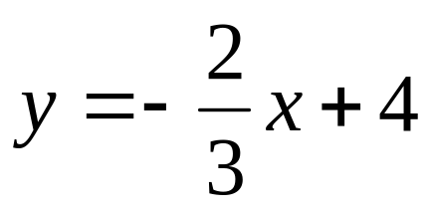
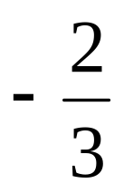
例題 10
寫出經過點(6, 7) 且垂直於直線2x + 3y = 12的直線方程式。
解：
首先將方程式改寫成斜截式
因此斜率為 。
Tan/微積分-Ch1.1-p8

Slide 38
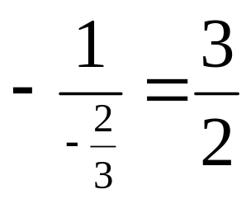
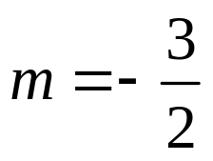
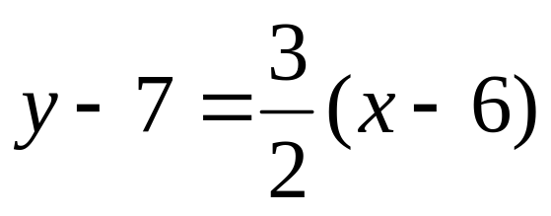
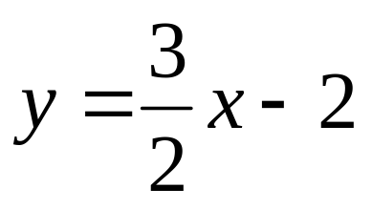
例題 10 － (解)
因為所求之直線垂直於已知直線，所以所求之直線斜率為
將 與P₁ (6, 7) 代入點斜式的公式
可得所求之方程式為
即
Tan/微積分-Ch1.1-p8

Slide 39
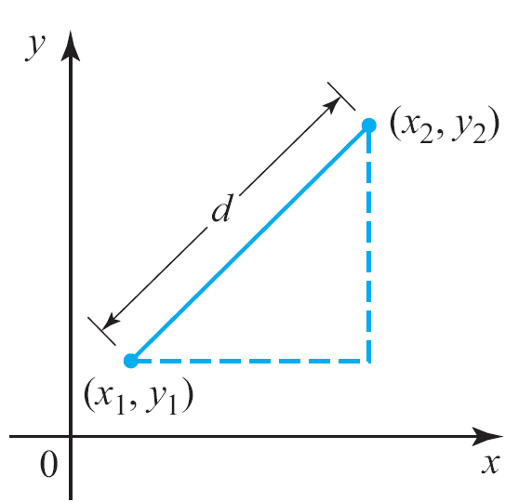
距離的公式
直角坐標的另一個好處是求平面上兩點的距離可以直接用坐標來表示。例如：假設(x₁, y₁) 和 (x₂, y₂) 為平面上的任意兩點（圖1.16）。
圖1.16 點(x₁, y₁) 和(x₂, y₂) 的距離為d
Tan/微積分-Ch1.1-p8

Slide 40
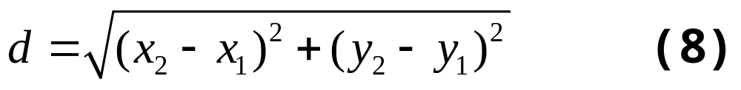
距離的公式
則這兩點的距離可用下列的公式計算。
定義 距離的公式
平面上任意兩點P₁(x₁, y₁) 和P₂(x₂, y₂) 之間的距離d 為
Tan/微積分-Ch1.1-p8

Slide 41
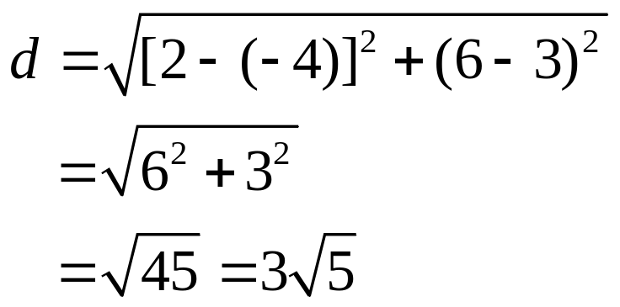
例題 11
求點(−4, 3) 和(2, 6) 之間的距離。
解：
令P₁(−4, 3) 與P₂(2, 6) 為平面上的點。
即 x₁ = −4, y₁ = 3, x₂ = 2, y₂ = 6
由式(8)，可得
Tan/微積分-Ch1.1-p8~p9

Slide 42
距離的公式
圓方程式
圓心為C(h, k) 且半徑為r 之圓的方程式為
(x − h)² + (y − k)² = r² (9)
Tan/微積分-Ch1.1-p9

